Slide 1
九年级物理上 新课标 [人]
第十六章 电压 电阻
第2节 串、并联电路中电压的规律

Slide 2

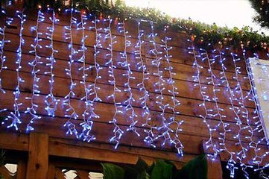
学 习 新 知
问题:小彩灯为什么不能像家用电器一样并联在电路中呢?
小彩灯和一般的家用电器所需要的电压是不同的.

Slide 3
一 、串联电路电压的规律
（一）实验：探究串联电路中用电器两端的电压与电源两端电压的关系
.提出问题：
串联电路中各部分电路的电压与总电压有什么关系。
.猜想假设：
串联电路的总电压与各部分电路的两端电压之和相等。
串联电路部分电路两端的电压都相等。
电池组、不同规格电灯泡若干、一个开关、电压表1个、导线6根
1.实验器材：
.设计实验：

Slide 4
2.实验电路图：
设计实验
请同学们根据下图，分别画出测量AB、BC、AC间的电压的电路图。
L₂
L₁
A
B
C
换上另外两个小灯泡L1、L2，
再次测量，看看是否有相同的关系。

Slide 5

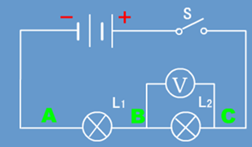
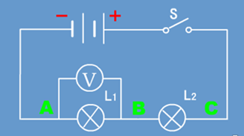
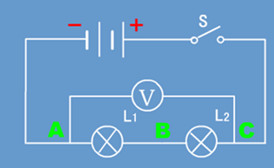

Slide 6
进行试验
两个灯泡串联的实验记录
观测对象 |  | L₁两端的电压U₁/v | L₂两端的电压U₂/v | L₁、L₂串联两端的总电压U/v
测量结果 | 第一次 | 1.4 | 3.1 | 4.5
 | 第二次 | 1.2 | 1.8 | 3.0
分析论证
3.串联电路的电压规律
（结论）：串联电路两端的总电压等于各部分电路两端
的电压之和，即 U＝ U₁ ＋ U₂

Slide 7
注意：
（1）.接线时，开关要断开。
（2）.串联分压，一般情况下导线两端几乎为零。
（3）.串联用电器规格相同，它们两端分得的电压相等。

Slide 8
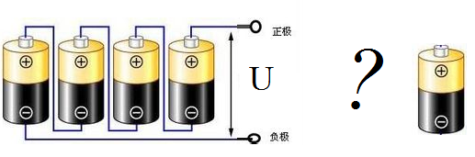
想想做做
在实验中我们使用的是几节电池串联，那么串联后的总电压与各电池的电压有什么关系呢？通过实验来探究。将各个电池并联起来呢？
4.串联电池组两端的电压等于每节电池两端电 压之和；
并联电池组两端的电压等于每节电池两端的电压。

Slide 9
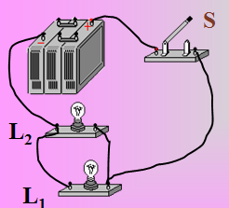
二 、并联电路电压的规律
把两个灯泡L₁和L₂并联接到电源上（如右图）。该并联电路有两个支路组成，并联电路两端的总电压跟各个支路两端的电压之间有什么关系？
L₁
L₂

Slide 10
.提出问题
并联电路两端的总电压跟各支路两端的电压有什么关系？
.猜想或假设
猜想1：并联电路各支路两端的电压之和等于电路两端的总电压
猜想2：并联电路各支路两端的电压相等，并等于电路两端的总电压
1.实验器材：
电池组、不同规格电灯泡若干、一个开关、电压表1个、导线7根

Slide 11
2.实验电路图：
设计实验
分别用电压表测量L₁两端、L₂两端和整个电路的电压，看看它们之间有什么关系。换上另外两个小灯泡L₁、L₂，再次测量，看看是否有相同的关系。
L₁
请同学们根据左图，分别画出测量L₁两端、 L₂两端和整个电路的电压的电路图。
L₂

Slide 12
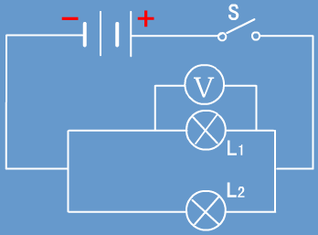
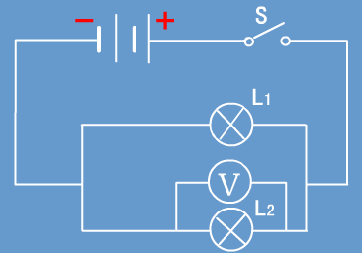
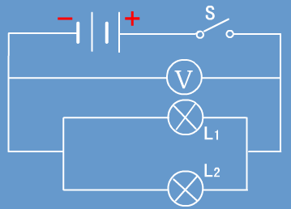
看着电路图，
你会连实物图吗

Slide 13
进行试验
你会设计实验记录表格吗？
两个灯泡并联的实验记录
观测对象 |  | L₁两端的电压U₁/v | L₂两端的电压U₂/v | 电路两端的电压U/v
测量结果 | 第一次 | 1.2 | 1.2 | 1.2
 | 第二次 | 0.8 | 0.8 | 0.8
分析论
3.并联电路电压的规律（结论） 并联电路中，各支路两端电压相等，且等于电源电压。即 U= U₁ = U₂

Slide 14
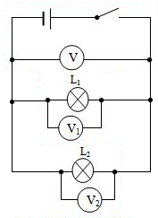
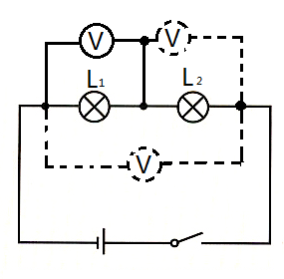
注意：
1.为了得到普遍规律可采用更换小灯泡 规格或更换电源进行多次测量的实验方法。
2.改进：用三个电压表同时实验

Slide 15

串联电路的电压规律：
串联电路的总电压等于各部分电路两端的电压之和.
U= U₁ + U₂
并联电路的电压的规律
在并联电路中，各支路两端的电压相等.
U= U₁ = U₂

Slide 16
  即时练习
1.用电压表分别测量电路中两盏电灯的电压，结果它们两端的电压相等，由此判断两盏电灯的连接方式是：（ ）
C
A．一定是串联
B．一定是并联
C．串联、并联都有可能
D．无法判断.

Slide 17
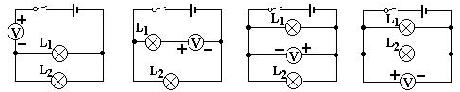
  即时练习
2.在如下图所示的电路图中，能用电压表正确测出灯L_{l}两端电压的是（ ）
D

Slide 18
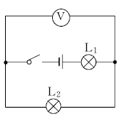
检测反馈
1.如图所示,电源电压为9 V保持不变,当开关闭合时,灯泡L₁,L₂均正常发光,电压表示数为3 V,则灯泡L₁两端的电压是( )
A.3 V B.6 V C.4.5 V D.9 V
B

Slide 19
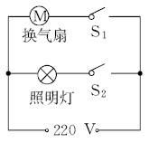
2.小红家卫生间安装了换气扇和照明灯,换气扇和照明灯的电路连接如图所示.下列说法中正确的是( )
A.换气扇和照明灯不能同时工作
B.换气扇和照明灯只能同时工作
C.换气扇和照明灯工作时,通过它们的电流一定相等
D.换气扇和照明灯工作时,它们两端的电压一定相等
D

Slide 20
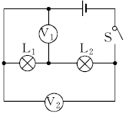
3.如图所示电路,电源电压保持不变,闭合开关S,电压表V₁的示数为3 V,电压表V₂的示数为8 V,灯L₁两端的电压为 V,则灯L₂两端的电压为 V.
3
5

Slide 21
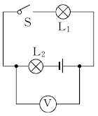
4.如图所示,若电源电压为6 V,电压表的示数为3.8 V,则灯L₁两端的电压U₁=
V,灯L₂两端的电压U₂= V,若S断开,电压表的示数为 V.
3.8
2.2
6

